Slide 1

Introducción a Data Science

Slide 2

Rafael Crescenzi
Actuario / Master en Data Mining / Doctorando
Data Scientist / Emprendedor
rcrescenzi@acordarweb.com
https://www.linkedin.com/in/rafael-crescenzi
https://www.kaggle.com/nickel
https://github.com/Argentan

Slide 3
La minería de datos
no es un campo nuevo
40s: Redes Neuronales Artificiales
60s: Inducción de Árboles de Decisión
80s: Métodos basados el kernels
90s: Métodos de Ensamble
Milenio: Deep Learning

Slide 4
¿Por qué tanto alboroto entonces?
Porque ahora se puede

Slide 5
¿Por qué tanto alboroto entonces?
Porque los métodos tradicionales ya no alcanzan
$

Slide 6
BIG DATA
Como “data” común pero más y producida más rápidamente
Volumen
Velocidad
Variedad
Veracidad

Slide 7
BIG DATA
No solo cómodas tablas SQL/Excel
XML
NoSQL
JSON
Grafos
Redes Sociales
Texto
Imagen
Audio
Video
Sensores (IoT)

Slide 8
Data Pipeline
Adquisición
Consolidación
Explotación
Transformación

Slide 9
Data Science
Métodos Descriptivos: Hallar patrones relevantes en los datos. (BI?)
Métodos Predictivos: Usar los datos para modelar la incertidumbre. (estadísticas?)

Slide 10
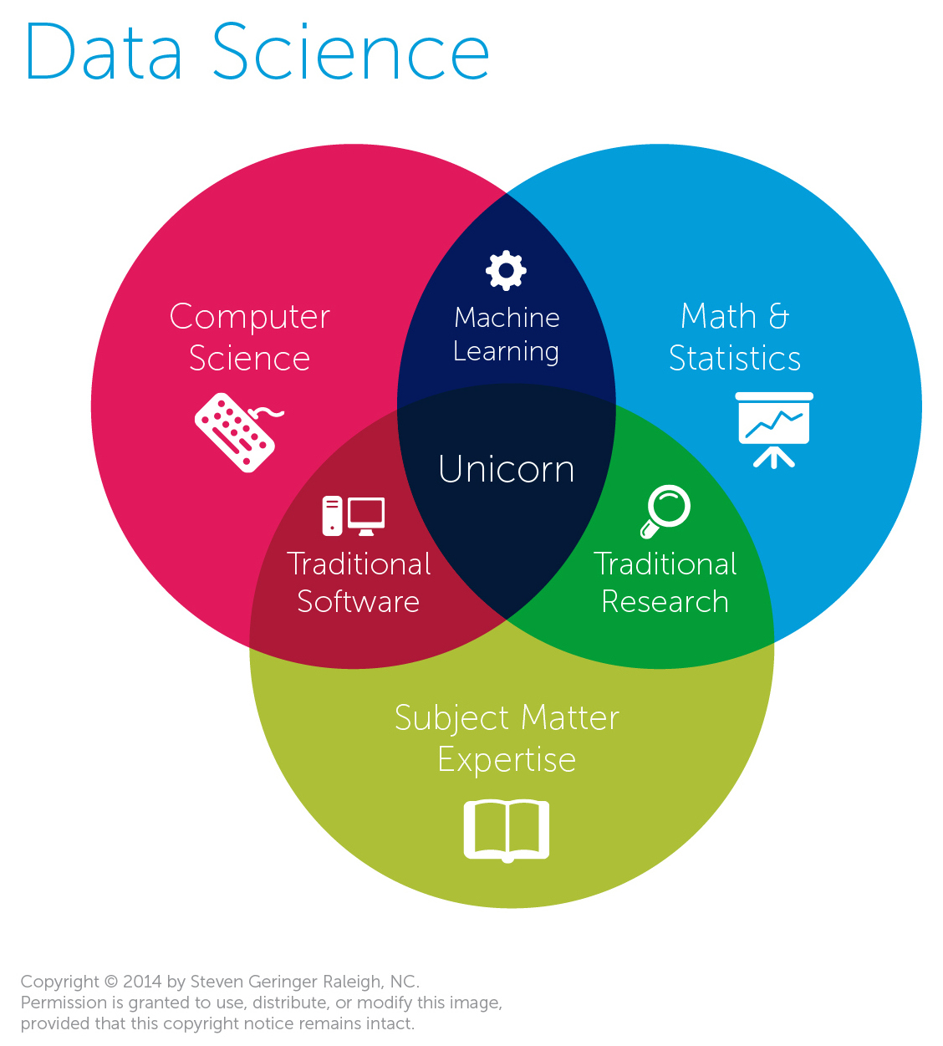

Slide 11
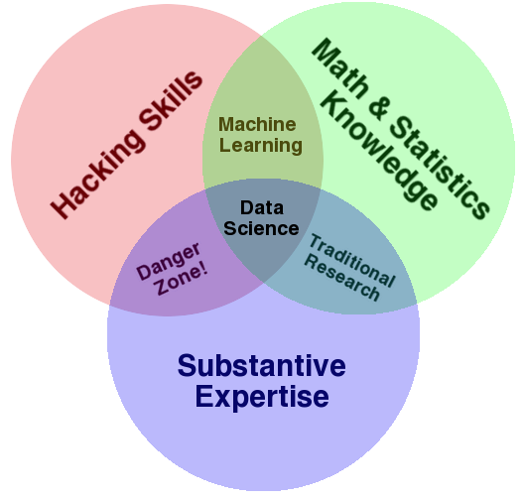

Slide 12
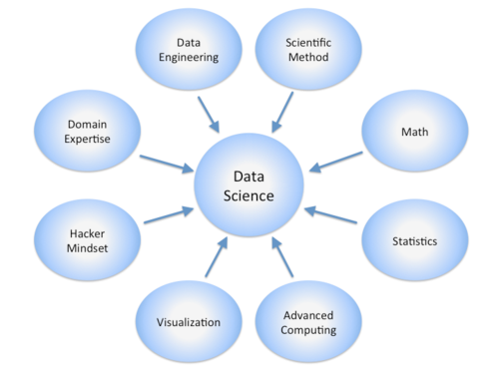

Slide 13
Data Science
La capacidad de transformar datos en acciones relevantes.

Slide 14
El Ciclo del Data Science
Problema
Modelo y Validación
Acción
Datos
Impacto

Slide 15
Caso Target
https://www.nytimes.com/2012/02/19/magazine/shopping-habits.html
A ) Hasta “Inside the brain-and-cognitive-sciences”
B ) desde “Andrew Pole was hired"

Slide 16
Caso Target - Problema
Cambiar Hábitos
Vender Más
Saber antes del Embarazo

Slide 17
Caso Target - Datos
The desire to collect information on customers is not new for Target or any other large retailer, of course. For decades, Target has collected vast amounts of data on every person who regularly walks into one of its stores.

Slide 18
Caso Target - Datos
Sistema de Fidelización
ID Cliente
Ventas (TC)
Emails abiertos
Clicks
Lista de regalos (BS)
Cupones/Promociones

Slide 19
Caso Target - Acciones
Simples
Look for shoppers who habitually purchase swimsuits in April and send them coupons for sunscreen in July and diet books in December
Complejas
Acciones de marketing para embarazadas

Slide 20
Caso Target - Ética
If we wanted to figure out if a customer is pregnant, even if she didn’t want us to know, can you do that?
As soon as we get them buying diapers from us, they’re going to start buying everything else too
How are women going to react when they figure out how much Target knows?

Slide 21
Obtención de Datos
¿Qué hago con los datos que tengo? vs
¿Qué datos necesito para solucionar mi problema?

Slide 22
Proceso de Generación de Datos
Primero esta el problema, la pregunta.
Minar datos “a ver qué encuentro” es sólo solución de ínterin y por falencia de los datos

Slide 23
Proceso de Generación de Datos
El problema, sin embargo, no siempre tiene que se totalmente concreto de antemano, suele ser un proceso iterativo y siempre es mejor registrar todo dato “gratuito”.

Slide 24
Descubrimiento de Conocimiento
El verdadero descubrimiento del conocimiento no se alcanza sólo con buenas predicciones, sino con el entendimiento de los procesos que las generan.

Slide 25
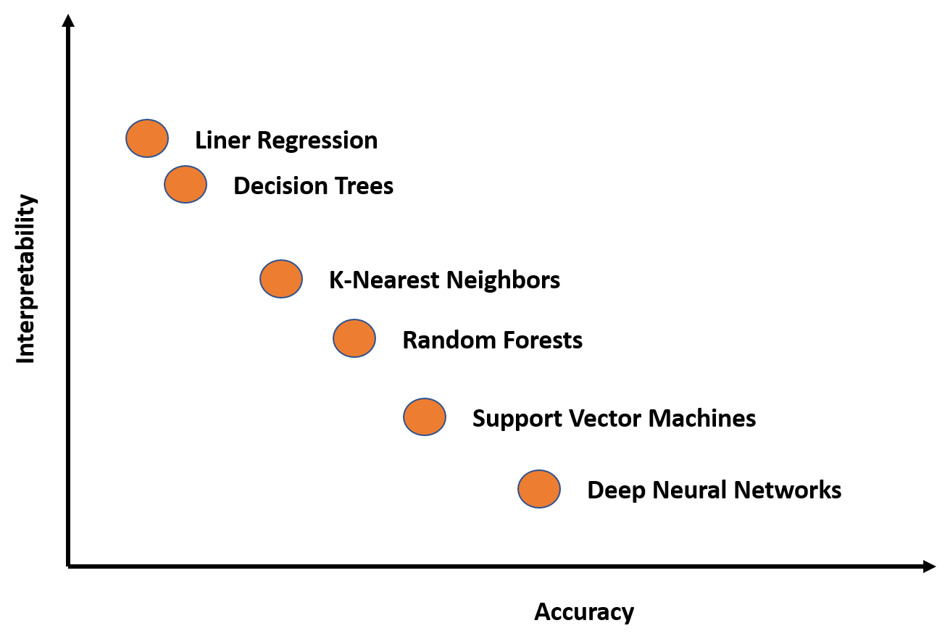
Pero…

Slide 26
Tarea de Grupos

Slide 27
Muchas Gracias!

